Slide 1
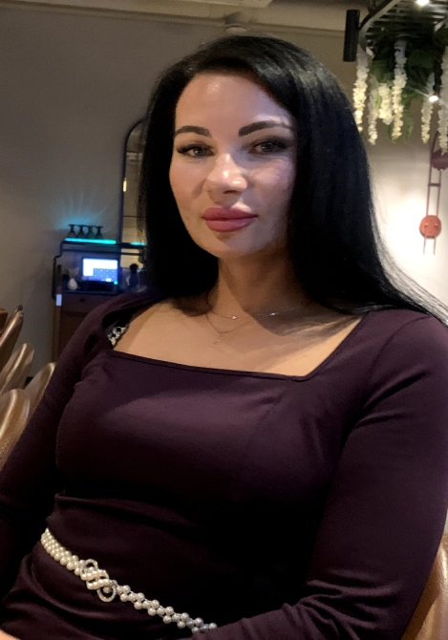
Министерство образования РМ Портфолио воспитателя МАДОУ «Центр развития ребенка – детский сад №73» городского округа Саранск
Никулина Ирина Викторовна
Дата рождения: 07.01.1981г.
Профессиональное образование: высшее,
МГПИ им. М. Е. Евсевьева
Специальность: «Педагогика и методика начального образования»
Квалификация: учитель начальных классов
Общий трудовой стаж: 21 год
Стаж педагогической работы(по специальности): 7 лет
Переподготовка: 2017 г., ГБУ ДПО «МРИО»

Slide 2
Представление педагогического опыта на сайте https://ds73sar.schoolrm.ru/sveden/employees/11204/259220/

Slide 3
Участие в инновационной (экспериментальной) деятеоьности

Slide 5
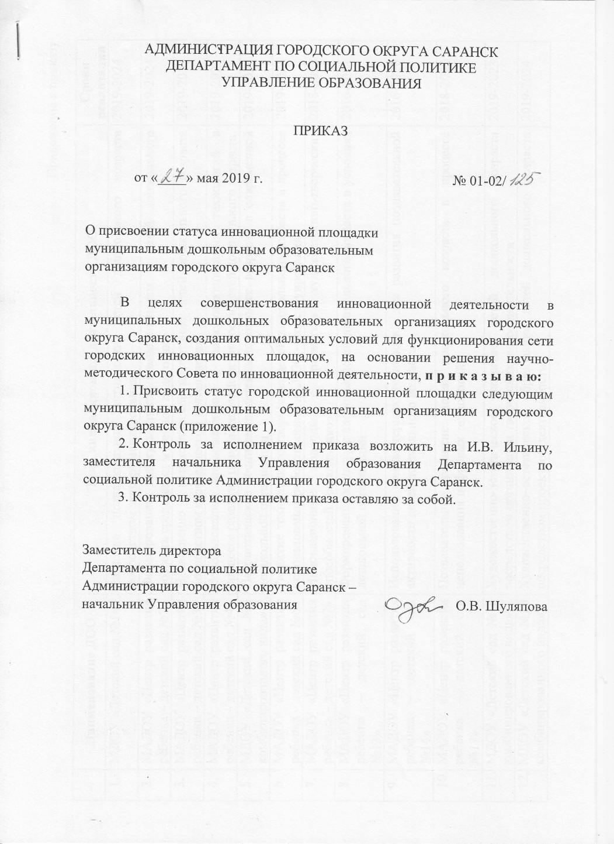

Slide 10
Наличие публикаций

Slide 14
Результаты участия воспитанников в: -конкурсах; -выставках; -турнирах; -соревнованиях; -акциях; -фестивалях

Slide 19
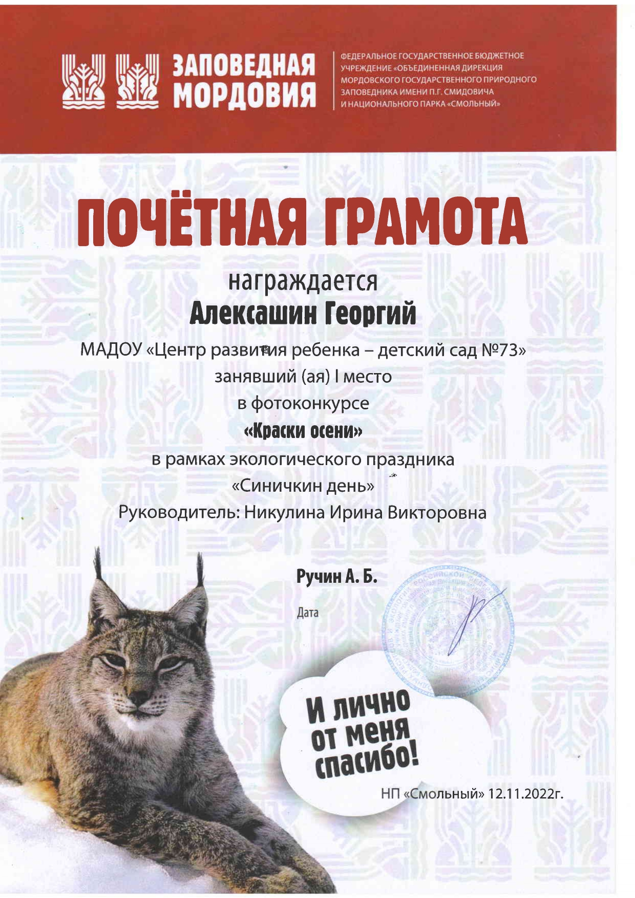

Slide 20
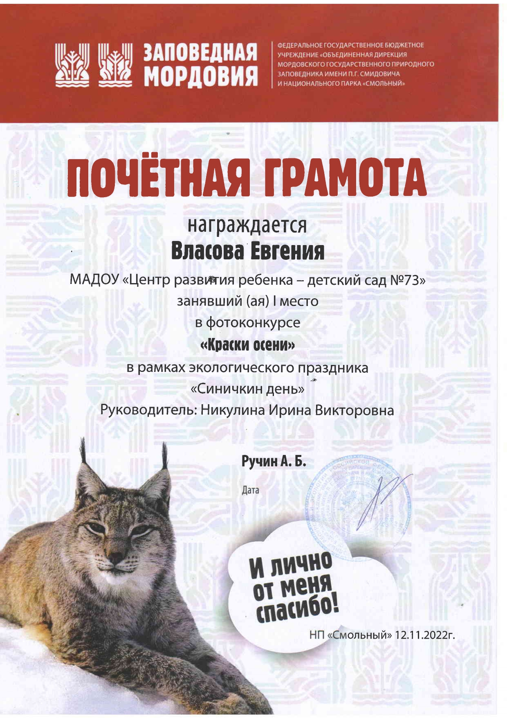

Slide 23
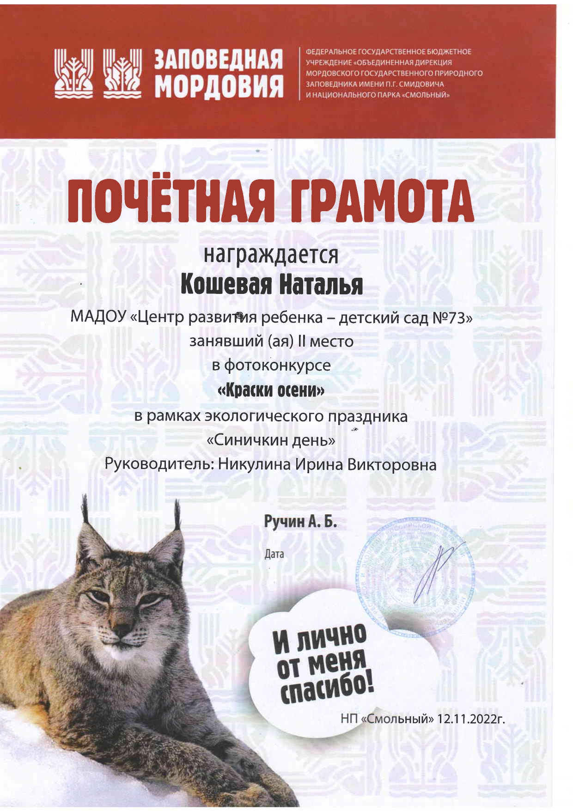

Slide 26
Выступления на заседаниях методических советов, научно – практических конференциях, педагогических чтениях, семинарах, секциях, форумах, радиопередачах (очно)

Slide 31
Проведение открытых занятий, мастер – классов, мероприятий

Slide 36
Экспертная деятельность

Slide 38
Общественно – педагогическая активность педагога: участие в комиссиях, педагогических сообществах, в жюри конкурсов

Slide 40
Позитивные результаты работы с воспитанниками: -наличие системы воспитательной работы; -наличие качественной эстетически оформленной текущей документации; -организация индивидуального подхода; -снижение простудной заболеваемости воспитанников; -отлаженная система взаимодействия с родителями; -отсутствие жалоб и обращений родителей на неправомерные действия; -реализация здоровьесберегающих технологий в воспитательном процессе; -духовно – нравственное воспитание и народные традиции

Slide 45
Качество взаимодействия с родителями: -систематическое проведение родительских собраний; -проведение круглых столов, консультаций в нетрадиционной форме (педагогическое просвещение родителей); -проведение экскурсий, образовательных путешествий с детьми; -проведение совместных конкурсов, выставок; -организация родителей на субботниках, благоустройство участков, создание развивающей среды группы

Slide 51
Участие педагога в профессиональных конкурсах

Slide 55
Награды и поощрения

